Slide 1
Пәні:
Алгебра және анализ бастамалары
Сынып:
10
Тоқсан:
I
Ұстаздың аты-жөні:

Slide 2

Тригонометриялық функциялардың графиктерін түрлендірулер көмегімен салу
Оқу мақсаты:
10.2.3.2 - тригонометриялық функциялардың графиктерін түрлендірулер көмегімен сала білу.

Slide 3

Сабақтың мақсаты:
$y=f\left(x\right)$функциясының графигін біле отырып, $y=f\left(x+a\right), y=f\left(x\right)+b, y=f\left(x+a\right)+b, y=mf\left(x\right), y=−f(x)$, $y=f(kx)$ түрлендірулерін біледі;
$y=\sin{x}, y=\cos{x},y=tg x,y=ctg x$ тригонометриялық функцияларын біледі;
$y=\sin{x}, y=\cos{x},y=tg x,y=ctg x$ тригонометриялық функцияларының графиктерін салады.

Slide 4
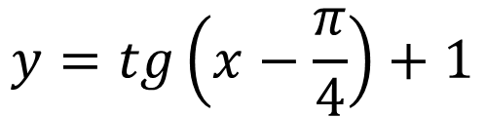
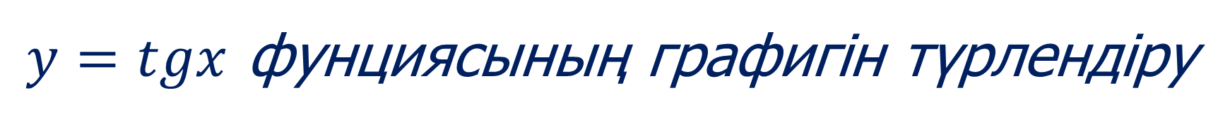


$y=tgx$ фунциясының графигін түрлендіру
Y
O
-1
X
$$y=tg\left(x−\frac{π}{4}\right)+1$$
$$y=tgx$$
$$y=tgx+1$$

Slide 5
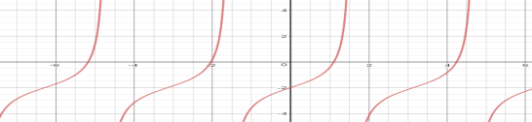
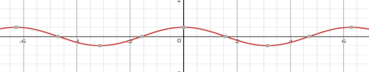

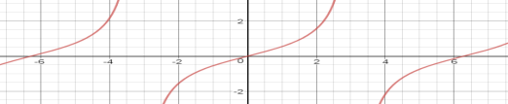

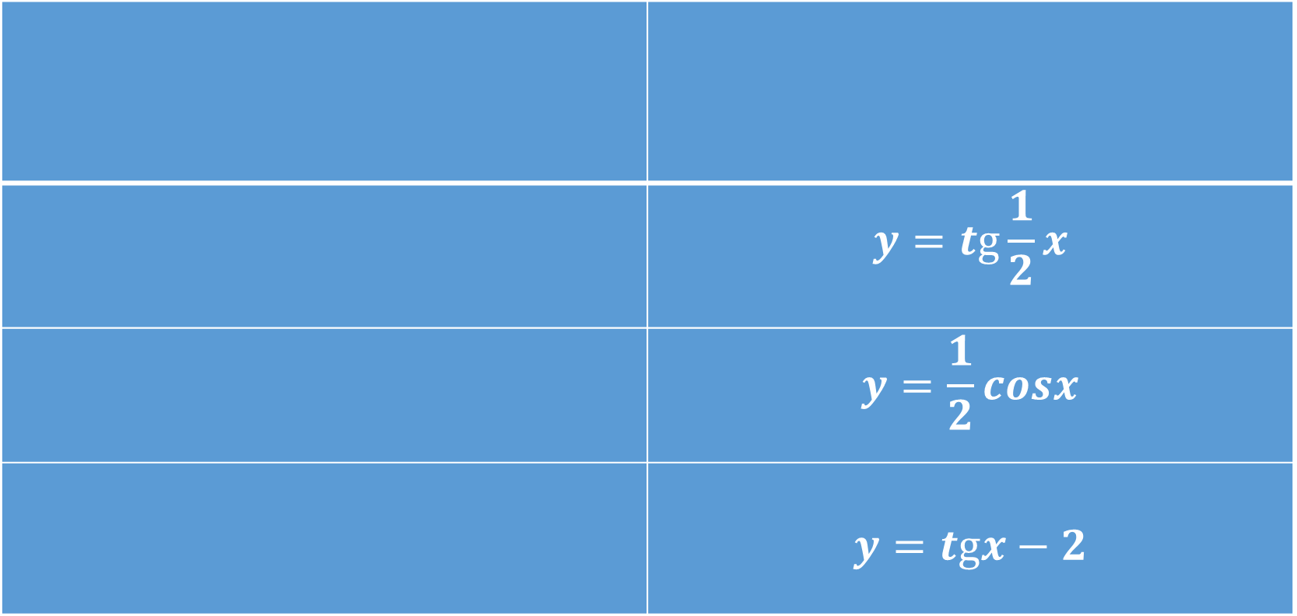
Сәйкестендіру:
 | $$y=tg\frac{1}{2}x$$
 | $$y=\frac{1}{2}cosx$$
 | $$y=tgx−2$$
$$y=sin\left(x−\frac{π}{2}\right)$$

Slide 6
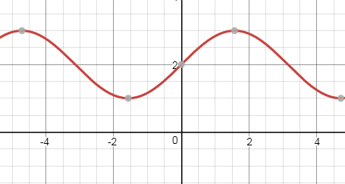
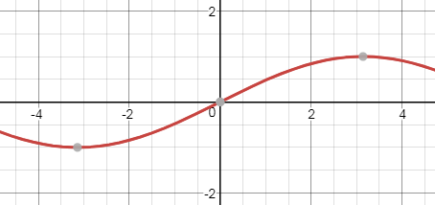

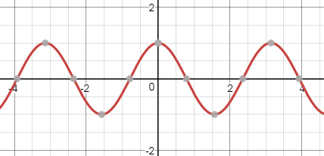
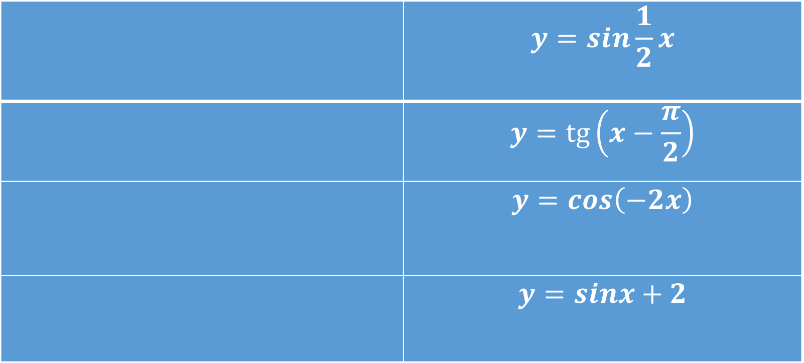
Сәйкестендіру:
 | $$y=sin\frac{1}{2}x$$
 | $$y=tg\left(x−\frac{π}{2}\right)$$
 | $$y=cos\left(−2x\right)$$
 | $$y=sinx+2$$

Slide 7
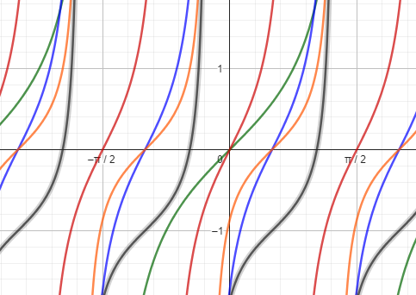
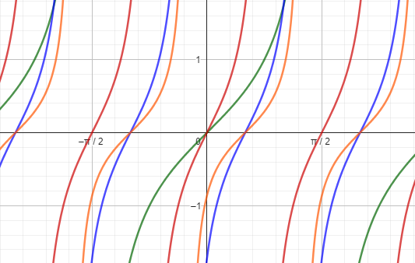
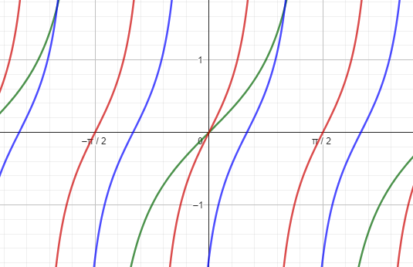
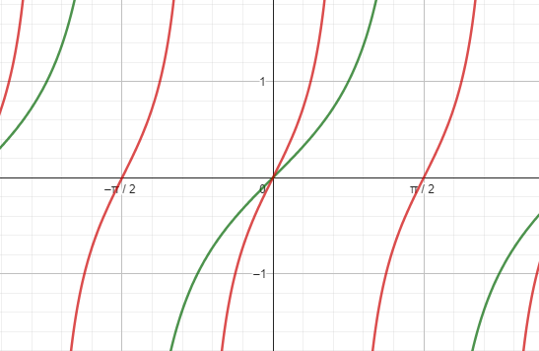
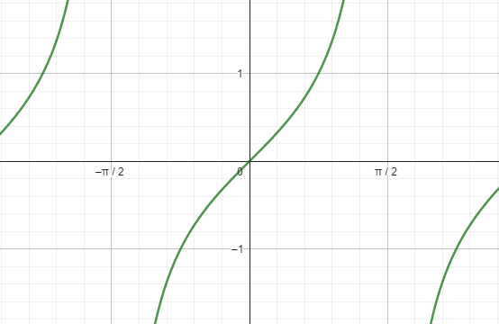



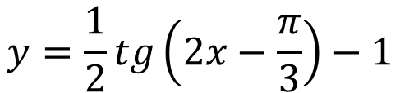
















Фунцияның графигін салыңыз:
a)
$$y=\frac{1}{2}tg\left(2x−\frac{π}{3}\right)−1$$
$$y$$
$$y$$
$$y=tg2x$$
$$y=tgx$$
$$y$$
$$y$$
$$y=tg2x$$
$$y=tgx$$
$$y$$
$$y=tg2x$$
$$y=tgx$$
$$y=tg\left(2x\right)$$
$$y=tgx$$
$$y=tgx$$
$$y=\frac{1}{2}tg\left(2x−\frac{π}{3}\right)$$
$$y=\frac{1}{2}tg\left(2x−\frac{π}{3}\right)$$
$$y=tg\left(2x−\frac{π}{3}\right)$$
$$y=tg\left(2x−\frac{π}{3}\right)$$
$$y=tg\left(2x−\frac{π}{3}\right)$$
$$x$$
$$x$$
$$x$$
$$x$$
$$x$$
$$y=\frac{1}{2}tg\left(2x−\frac{π}{3}\right)−1$$

Slide 8
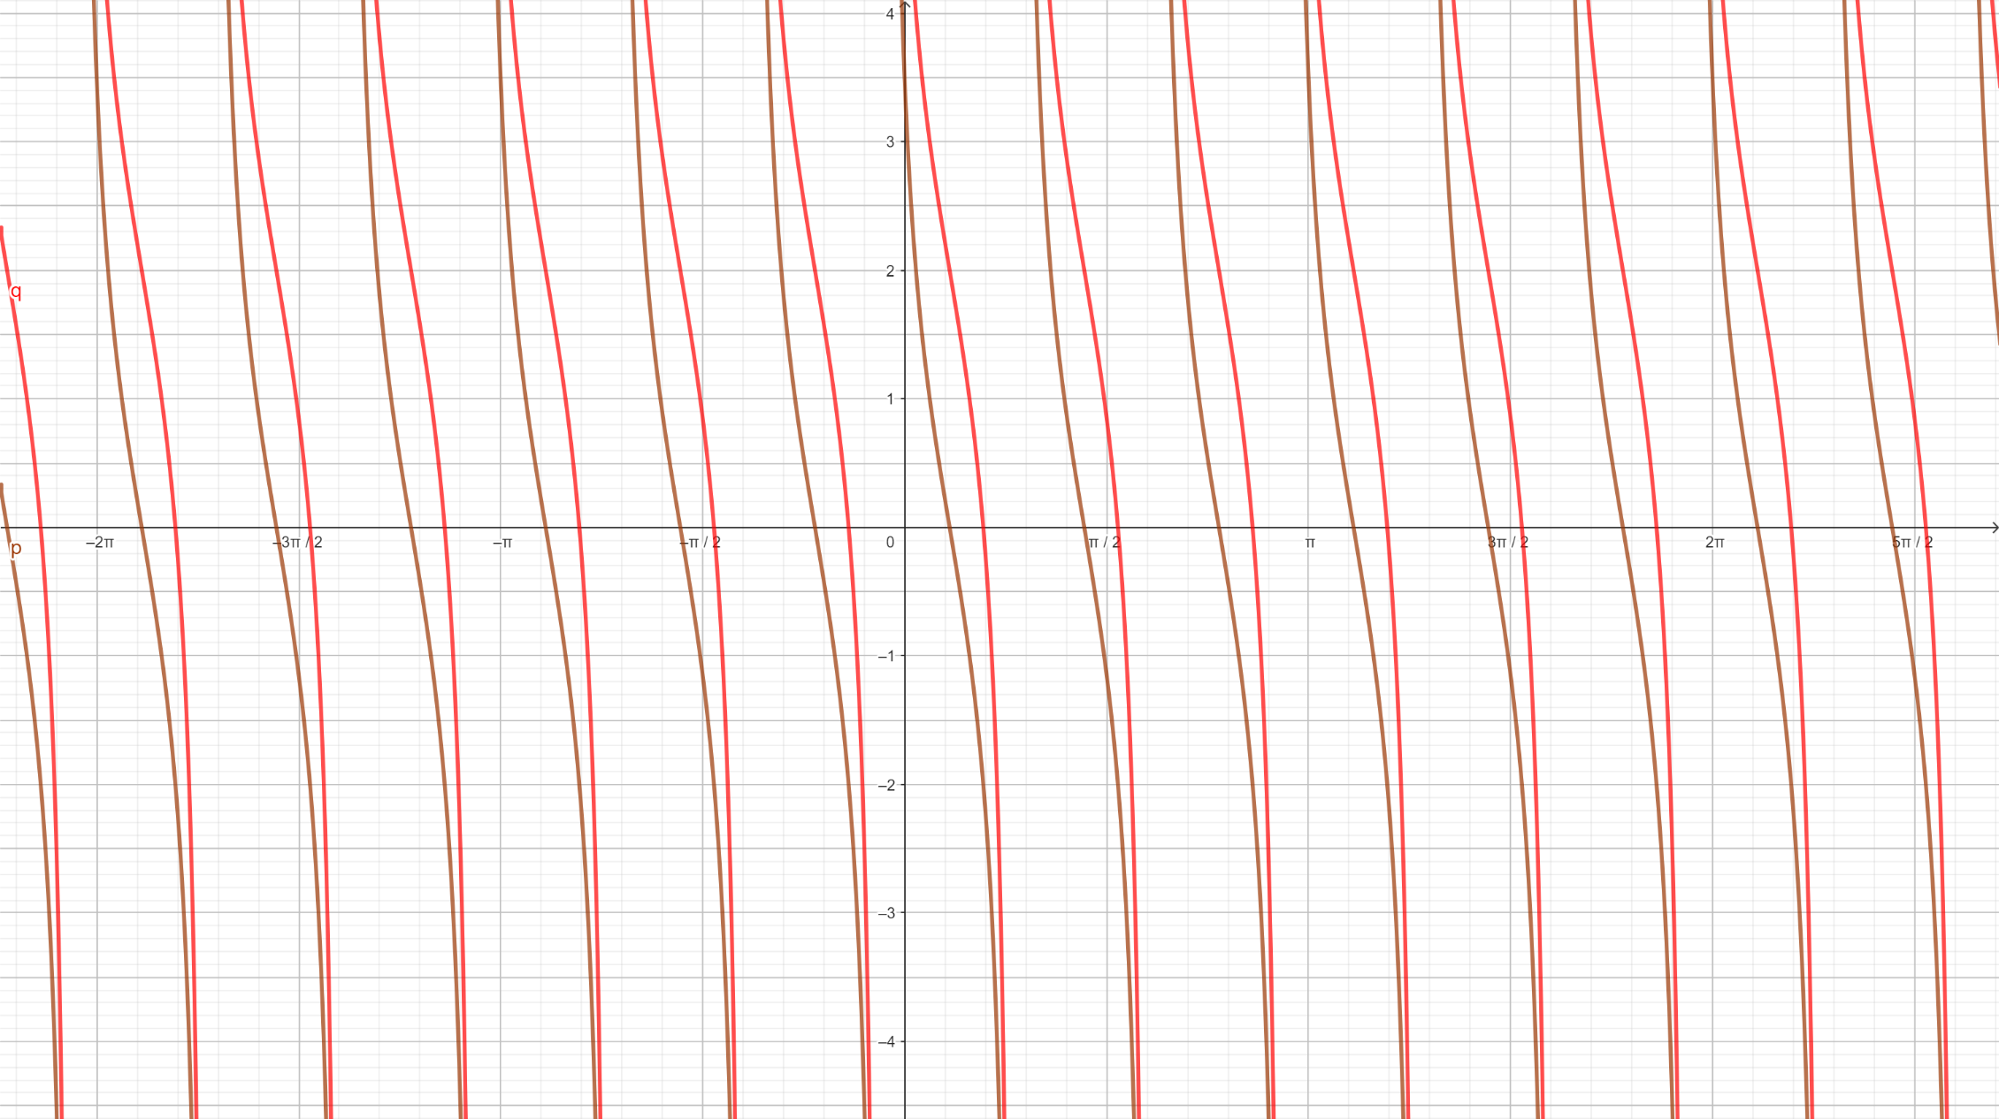
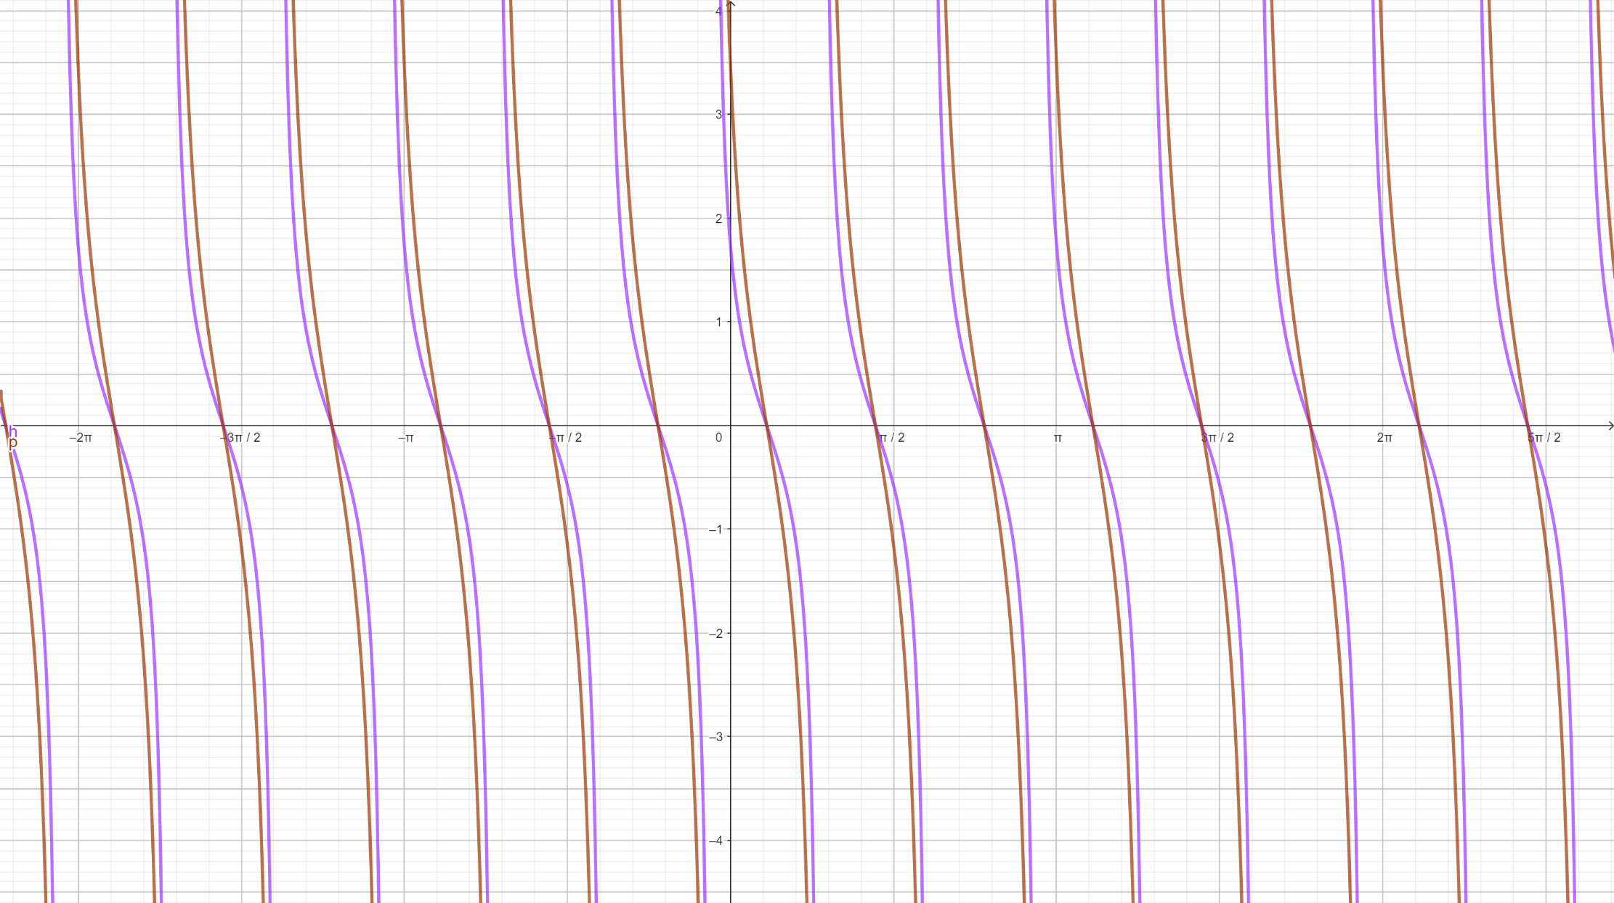
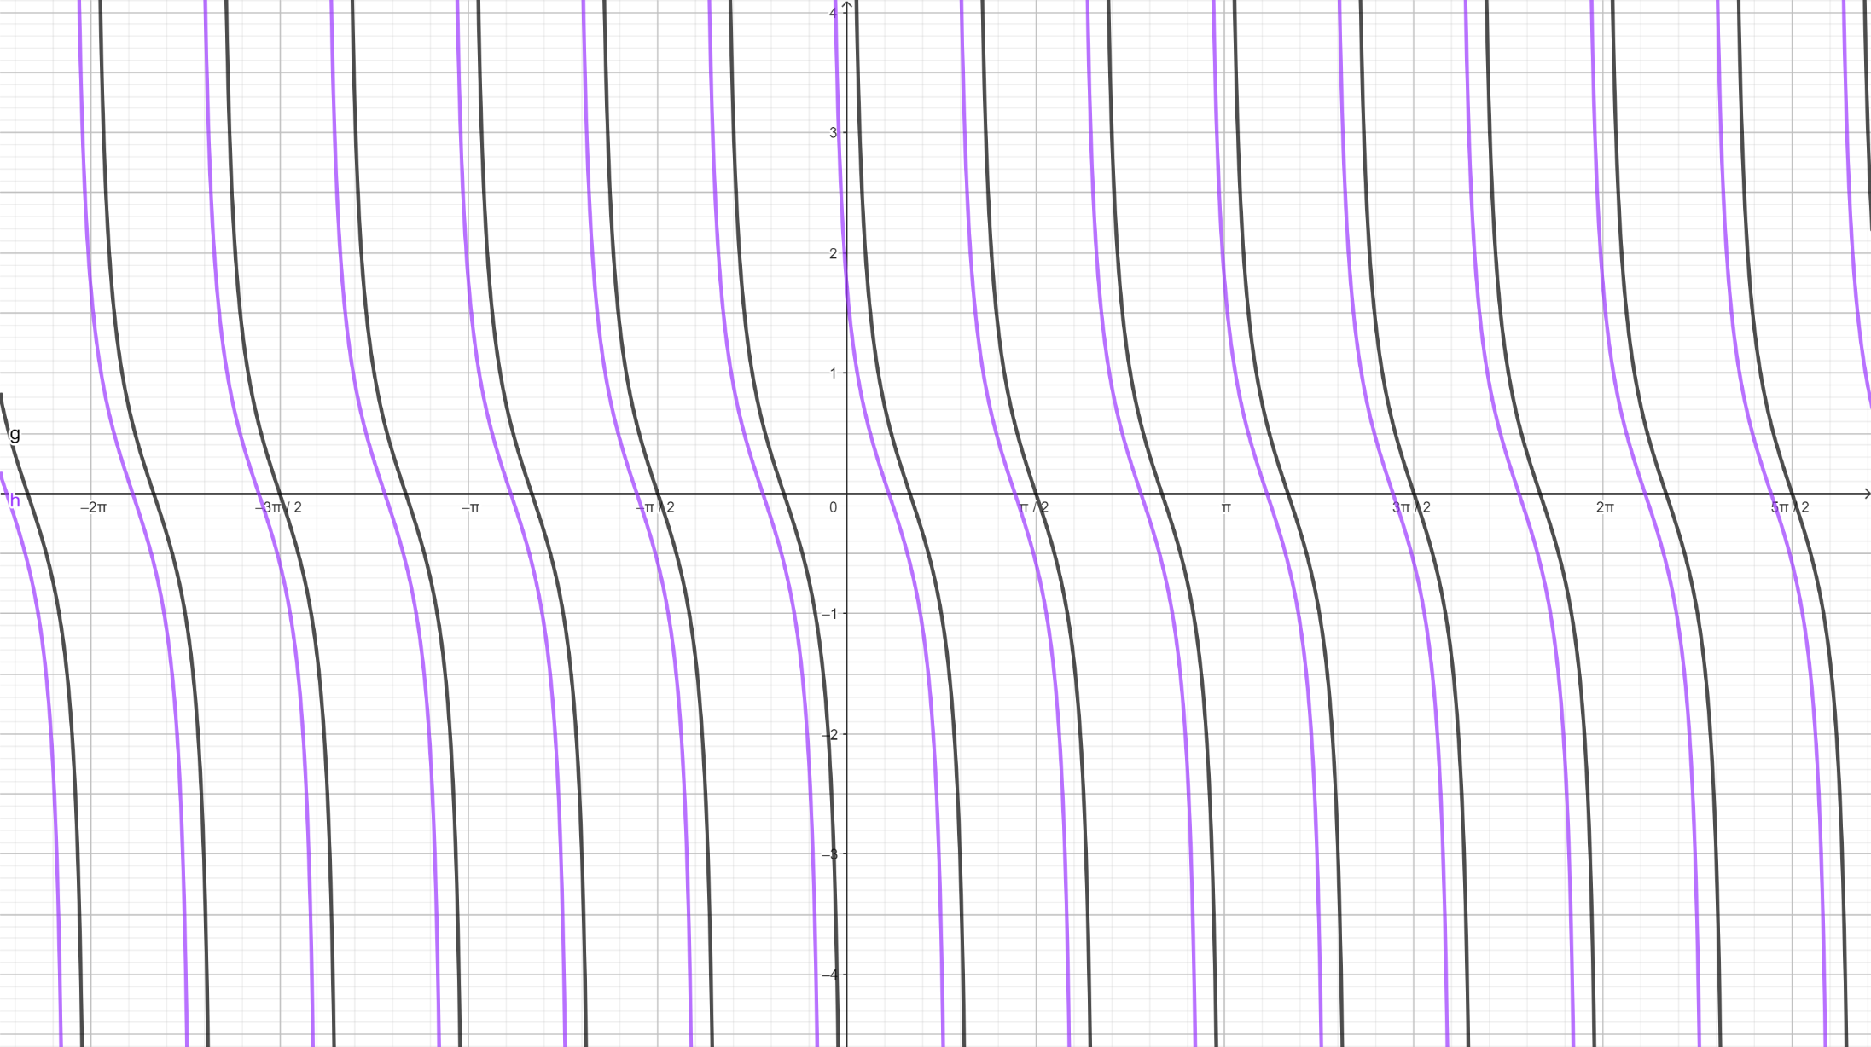
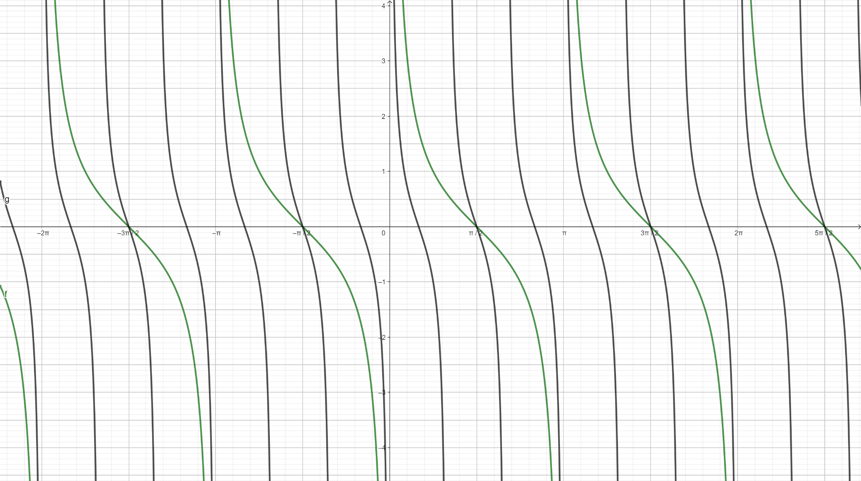
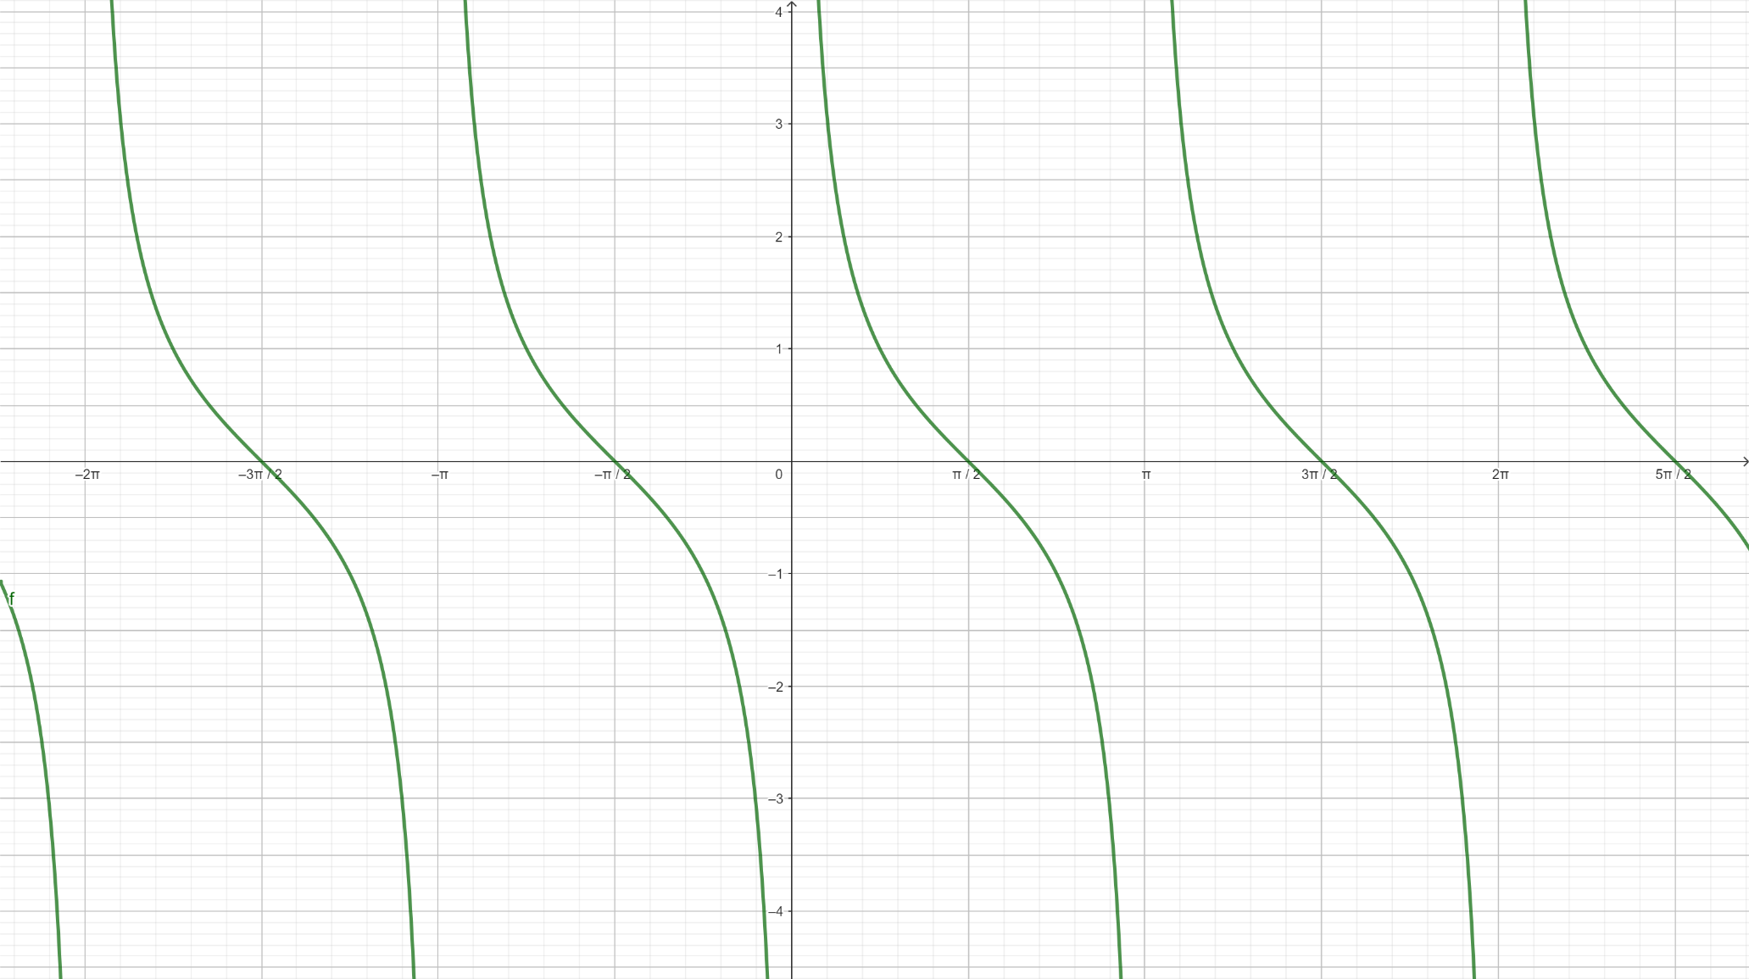






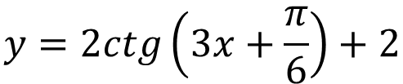














Функцияның графигін салыңыз:
ә)
$$y=2ctg\left(3x+\frac{π}{6}\right)+2$$
$$y$$
$$y$$
$$y$$
$$y$$
$$y$$
$$y=ctg\left(x\right)$$
$$y$$
$$y=ctg\left(x\right)$$
$$y=ctg\left(3x\right)$$
$$y=ctg\left(x\right)$$
$$y=ctg\left(3x\right)$$
$$y=ctg\left(3x+\frac{π}{6}\right)$$
$$y=ctg\left(3x\right)$$
$$y=ctg\left(3x+\frac{π}{6}\right)$$
$$y=ctg\left(3x+\frac{π}{6}\right)$$
$$y=2ctg\left(3x+\frac{π}{6}\right)$$
$$y=2ctg\left(3x+\frac{π}{6}\right)$$
$$y=2ctg\left(3x+\frac{π}{6}\right)$$
$$y=2ctg\left(3x+\frac{π}{6}\right)$$
$$y=2ctg\left(3x+\frac{π}{6}\right)+2$$
$$y=2ctg\left(3x+\frac{π}{6}\right)+2$$
$$x$$
$$x$$
$$x$$
$$y=2ctg\left(3x+\frac{π}{6}\right)+2$$
$$x$$
$$x$$
$$x$$
$$y$$
$$x$$

Slide 9
Бүгінгі сабақта:
тригонометриялық функциялардың графиктерін түрлендірулер көмегімен сала білдік.

